Slide 1
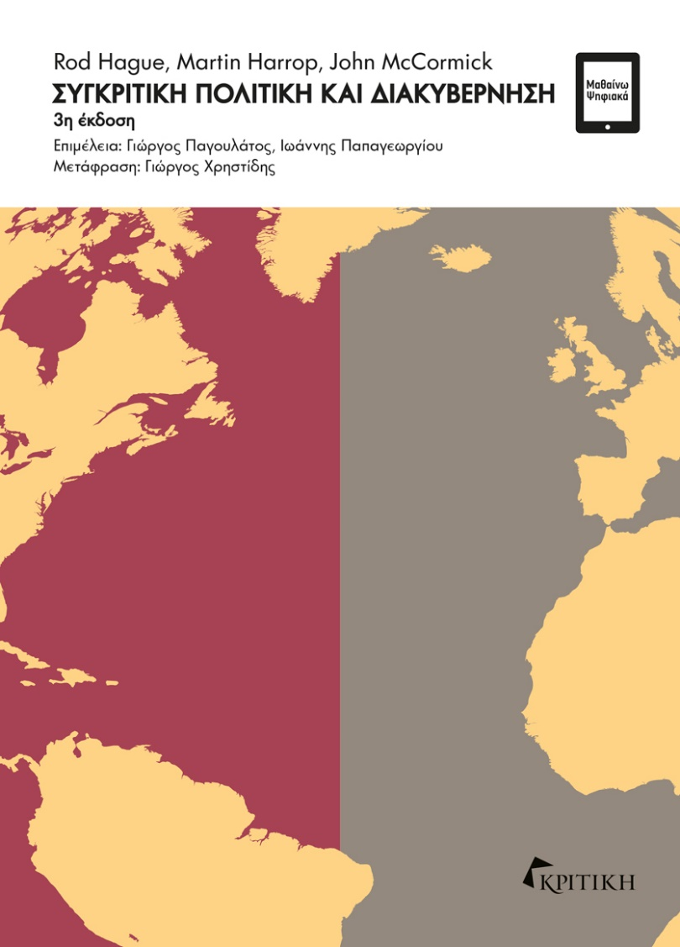
R. Hague, M. Harrop, J. McCormick Συγκριτική πολιτική
και διακυβέρνηση
3η έκδοση

Slide 2
ΚΕΦΑΛΑΙΟ 4 Το κράτος

Slide 3
Το κράτος
Επισκόπηση
Το κράτος βρίσκεται στην καρδιά της διακυβέρνησης και της πολιτικής, κι αυτός είναι ο λόγος για τον οποίο κρίνεται τόσο σημαντικό να κατανοήσει κανείς τα χαρακτηριστικά και την εξέλιξή του.
Όλα τα κράτη έχουν πέντε πρωτεύουσες ιδιότητες: κυβέρνηση, πληθυσμό, νομιμοποίηση, επικράτεια και κυριαρχία.
Το σύγχρονο κράτος γεννήθηκε στην Ευρώπη, ενώ η μορφή του εξήχθη στον υπόλοιπο κόσμο από αποικιακές δυνάμεις, όπως η Βρετανία, η Γαλλία και η Ισπανία.
Τα κράτη διαφέρουν μεταξύ τους ως προς το πληθυσμό, την εμβέλεια της πολιτικής τους εξουσίας και το εισοδηματικό τους επίπεδο.
Το έθνος είναι αρκετά διαφορετική έννοια από το κράτος, μολονότι οι όροι χρησιμοποιούνται ενίοτε ως ταυτόσημοι, ενώ σε πολλές περιπτώσεις έθνη και κράτη συμπίπτουν.
Η κατάσταση του σύγχρονου κράτους αποτελεί αντικείμενο αντιγνωμίας. Ορισμένοι υποστηρίζουν ότι τα κράτη παραμένουν ισχυρά, κάποιοι ότι βρίσκονται σε παρακμή, ενώ κάποιοι άλλοι ότι απλώς εξελίσσονται.

Slide 4
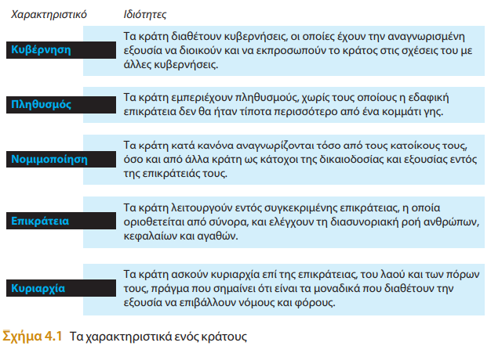
Το κράτος
Τί είναι το κράτος;

Slide 5
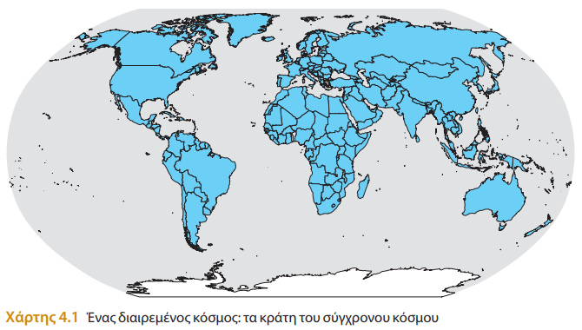
Το κράτος
Τί είναι το κράτος;

Slide 6
Το κράτος
Τί είναι το κράτος;
Κράτος: Η νομική και πολιτική εξουσία μιας περιοχής, στην οποία κατοικεί πληθυσμός και η οποία οριοθετείται από σύνορα.
Κυριαρχία: Η τελική πηγή εξουσίας σε μια κοινωνία. Ο κυρίαρχος (sovereign) είναι ο ανώτατος και τελικός αρμόδιος για τη λήψη των αποφάσεων εντός μιας κοινότητας.
Πολίτης: Το πλήρες μέλος ενός κράτους, το οποίο απολαμβάνει τα δικαιώματα και φέρει τα καθήκοντα που συνδέονται με αυτή την ιδιότητα. Η ιδιότητα του πολίτη (ή ιθαγένεια) κατά κανόνα επιβεβαιώνεται από κάποιο επίσημο έγγραφο όπως η ταυτότητα ή το διαβατήριο. Η ιθαγένεια επιβεβαιώνεται κατά κανόνα από κάποιο έγρραφο όπως διαβατήριο ή ταυτότητα.

Slide 7
Το κράτος
Απαρχές και εξέλιξη
Βεστφαλιανό σύστημα: Το σύγχρονο κρατικό σύστημα, το οποίο κατά πολλούς προέκυψε ως αποτέλεσμα της Ειρήνης της Βεστφαλίας (1648), και το οποίο βασίζεται στην κρατική κυριαρχία και στην πολιτική αυτοδιάθεση. Φυσικά δικαιώματα: Τα δικαιώματα εκείνα (όπως το δικαίωμα στη ζωή, την ελευθερία και την ιδιοκτησία), που θεωρείται ότι εκχωρήθηκαν στους ανθρώπους από τον Θεό ή τη φύση, και των οποίων η ύπαρξη κρίνεται ως ανεξάρτητη από την εκάστοτε κυβέρνηση.
Ολοκληρωτικός πόλεμος: Πόλεμος που απαιτεί την κινητοποίηση του πληθυσμού προς υποστήριξη μιας σύγκρουσης που διεξάγεται με τη χρήση προηγμένων πολεμικών συστημάτων σε ευρεία γεωγραφική κλίμακα και απαιτεί κεντρική κρατική ηγεσία, παρέμβαση και χρηματοδότηση.
Κοινωνικό κράτος: Μια διευθέτηση, όπου η κυβέρνηση είναι ο κύριος υπεύθυνος για την κοινωνική και οικονομική ασφάλεια των πολιτών της μέσω δημόσιων προγραμμάτων, όπως η παροχή εισοδήματος στους ανέργους, συντάξεων στους ηλικιωμένους και ιατρικής περίθαλψης στους ασθενείς.

Slide 8
Το κράτος
Απαρχές και εξέλιξη
Κύματα της εξέλιξης των κρατών:
Πρώτο κύμα (αρχές 19^{ου} Αιώνα): Κυρίως στη Λατινική Αμερική.
Δεύτερο κύμα (μετά τον Α΄ Παγκόσμιο Πόλεμο): Κυρίως στην Ευρώπη, τη Μέση Ανατολή, κατάρρευση της Αυστροουγγρικής, της Οθωμανικής, και της Ρωσικής αυτοκρατορίας.
Τρίτο κύμα (μετά το 1945): Κυρίως στην Αφρική και την Ασία, με το τέλος των ευρωπαϊκών αποικιακών αυτοκρατοριών.
Τέταρτο κύμα (δεκαετία του 1990): Ασία και Βαλκάνια, με την κατάρρευση του κομμουνισμού και τη διάλυση της Σοβιετικής Ένωσης.

Slide 9
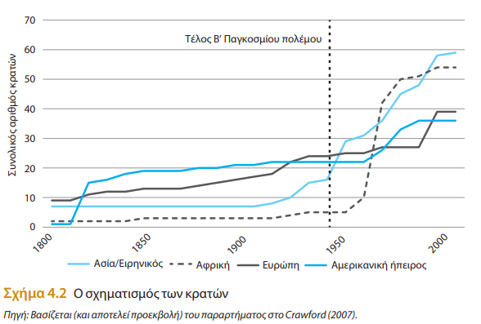
Το κράτος
Απαρχές και εξέλιξη

Slide 10
Το κράτος
Η ποικιλομορφία των κρατών
1) Πληθυσμός
Μικροκράτη: Μικρά κράτη τόσο ως προς τον πληθυσμό όσο και ως προς την έκταση. Στα σχετικά παραδείγματα περιλαμβάνονται η Ανδόρα, τα Μπαρμπάντος, το Παλάου και οι Μαλδίβες.
2) Πολιτική εξουσία
Οιονεί κράτη: Κράτη που έχουν υπόσταση και είναι αναγνωρισμένα βάσει του Διεθνούς Δικαίου, όμως οι κυβερνήσεις τους ελέγχουν μικρό μέρος της επικράτειας που τελεί υπό τη δικαιοδοσία τους.
De facto κράτη: Κράτη που δεν αναγνωρίζονται από το Διεθνές Δίκαιο, μολονότι ελέγχουν περιοχές και ασκούν διακυβέρνηση. Υπάρχουν de facto αλλά όχι de jure.

Slide 11
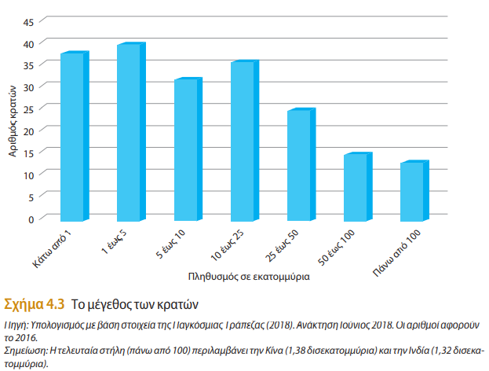
Το κράτος
Η ποικιλομορφία των κρατών

Slide 12
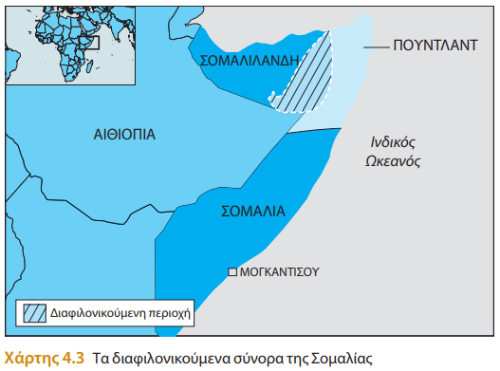
Το κράτος
Η ποικιλομορφία των κρατών

Slide 13
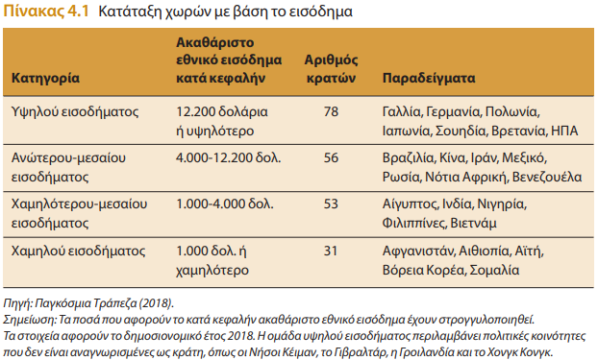
Το κράτος
Η ποικιλομορφία των κρατών
3) Εισόδημα

Slide 14
Το κράτος
Έθνη και εθνικισμός
Έθνος: Μια πολιτισμική και ιστορική έννοια, που περιγράφει μια ομάδα ανθρώπων, οι οποίοι ταυτίζονται βάσει του κοινού ιστορικού παρελθόντος, της κοινής κουλτούρας, γλώσσας ή των μύθων τους.
Αυτοδιάθεση: Η δυνατότητα να ενεργείς χωρίς εξωτερικό εξαναγκασμό. Το δικαίωμα της εθνικής αυτοδιάθεσης αναφέρεται στο δικαίωμα ενός λαού να διαθέτει τη δική του κυβέρνηση, δημοκρατική ή μη.

Slide 15
Το κράτος
Έθνη και εθνικισμός
Εθνικισμός: Η πεποίθηση ότι μια ομάδα ανθρώπων με κοινή εθνική ταυτότητα (η οποία συνήθως βασίζεται στην κοινή κουλτούρα και ιστορία) έχει το δικαίωμα να συγκροτεί ανεξάρτητο κράτος και να κυβερνά τον εαυτό της χωρίς εξωτερικές παρεμβάσεις.
Έθνος-κράτος: Μια κυρίαρχη πολιτική ένωση, της οποίας οι πολίτες μοιράζονται κοινή εθνική ταυτότητα.
Πολυεθνικό κράτος: Ένα κράτος που αποτελείται από πολλές διαφορετικές εθνικές ομάδες, οι οποίες τελούν υπό ενιαία διακυβέρνηση.

Slide 16
Το κράτος
Το μέλλον του κράτους
Κράτος ασφαλείας: Κράτος το οποίο επιχειρεί να παρακολουθεί τις δραστηριότητες των πολιτών του αξιοποιώντας μέσα όπως οι κάμερες κλειστού κυκλώματος και ο έλεγχος των τηλεφωνικών συνδιαλέξεων και της χρήσης του διαδικτύου.
Διακυβερνητικοί οργανισμοί: Συνεργατικοί θεσμοί, στους οποίους συμμετέχουν κράτη, έχουν ιδρυθεί με συνθήκες και διαθέτουν μόνιμη γραμματεία και νομική υπόσταση, ενώ λειτουργούν σύμφωνα με ρητούς κανόνες και έναν βαθμό αυτονομίας.
Υπό κατάρρευση κράτος: Ένα κράτος με αδύναμους κυβερνητικούς θεσμούς, το οποίο εμφανίζει συχνά εσωτερικές διαιρέσεις, και αποτυγχάνει να καλύψει τις βασικές ανάγκες των ανθρώπων. Στα σχετικά παραδείγματα περιλαμβάνονται η Ερυθραία, η Αϊτή, η Σομαλία, η Συρία και η Υεμένη.

Slide 17
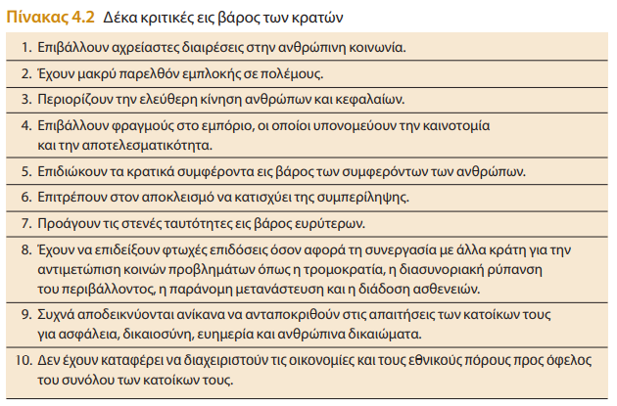
Το κράτος
Το μέλλον του κράτους

Slide 18
Απαγορεύεται η αναδημοσίευση ή αναπαραγωγή του παρόντος έργου με οποιονδήποτε τρόπο χωρίς γραπτή άδεια του εκδότη, σύμφωνα με το Ν. 2121/1993 και τη Διεθνή Σύμβαση της Βέρνης
(που έχει κυρωθεί με τον Ν. 100/1975)

